Slide 1
EVALUACION FINAL PROYECTO APLICADO
MAPAS DE CONOCIMEINTO REGIONAL
Grupo: 712001_2
Martín Mendoza Martínez
Tutora:
PETRONA SALGADO
UNIVERSIDAD NACIONAL ABIERTA Y A DISTANCIA “UNAD”
ESCUELA DE CIENCIAS BASICAS TECNOLOGIA E INGENIERIA INDUSTRIAL
Noviembre de 2012

Slide 2
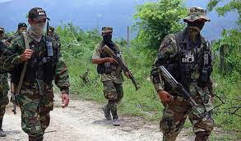
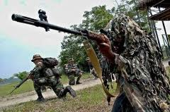
CATEGORIAS
PREGUNTAS PROBLEMATIZADORAS
DESCRIPCION
¿Qué pasa en Yopal?
HAY ENFRENTAMIENTOS ENTRE GRUPOS PARAMILITARES. EN ELLOS SE VE INMERSA LA POBLACION CIVIL, EL COMERCIO. HAY TEMOR EN LOS HABITANTES DE CONVERTIRSE EN VICTIMAS DEL CONFLICTO.

Slide 3
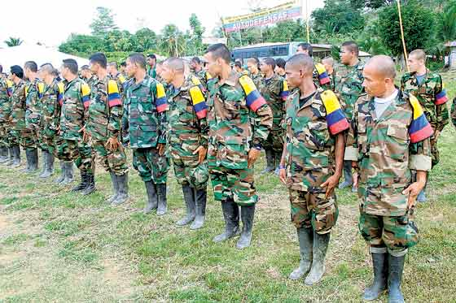
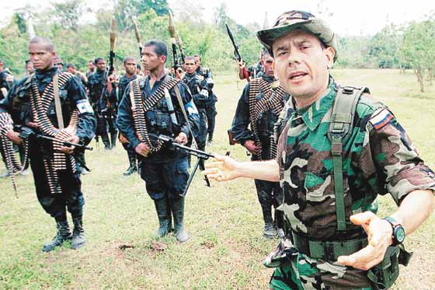
CATEGORIAS
PREGUNTAS PROBLEMATIZADORAS
DESCRIPCION
¿Cuántos grupos son?
DOS DE EXTREMA DERECHA: AUTODEFENSAS CAMPESINAS DE CASANARE (ACC) Y AUTODEFENSAS UNIDAS DE COLOMBIA (AUC)

Slide 4

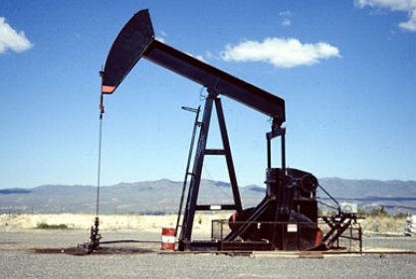
CATEGORIAS
PREGUNTAS PROBLEMATIZADORAS
EXPLICACIÓN CASUAL
¿Porqué es el conflicto? ¿Causas?
EL DINERO DE LAS REGALIAS DEL PETROLEO SON FUENTE DE PODER ; CON ELLAS PUEDEN FORTALECERSE, GANAR TERRITORIO, ENRIQUECERSE Y DOMINAR MEDIANTE LA ATERRORIZACION

Slide 5
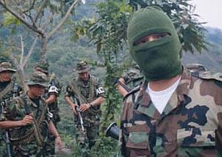
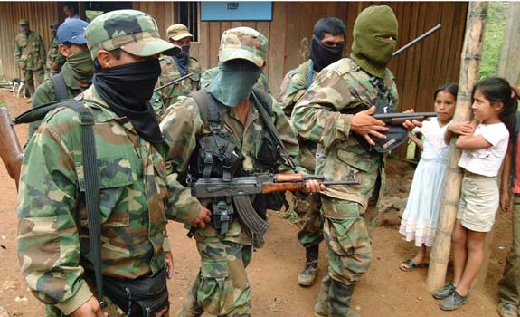
CATEGORIAS
PREGUNTAS PROBLEMATIZADORAS
GENERALIDADES DEFINICIÓN
¿A qué grupo pertenece?
SON GRUPOS ARMADOS ILEGALES, DE ULTRADERECHA Y CUENTAN CON EL APOYO DEL GOBIERNO Y DE SUS INSTITUCIONES. DE IGUAL MANERA ALGUNOS GREMIOS Y GRANDES TERRATENIENTES AUSPICIAN SUS ACCIONES

Slide 6

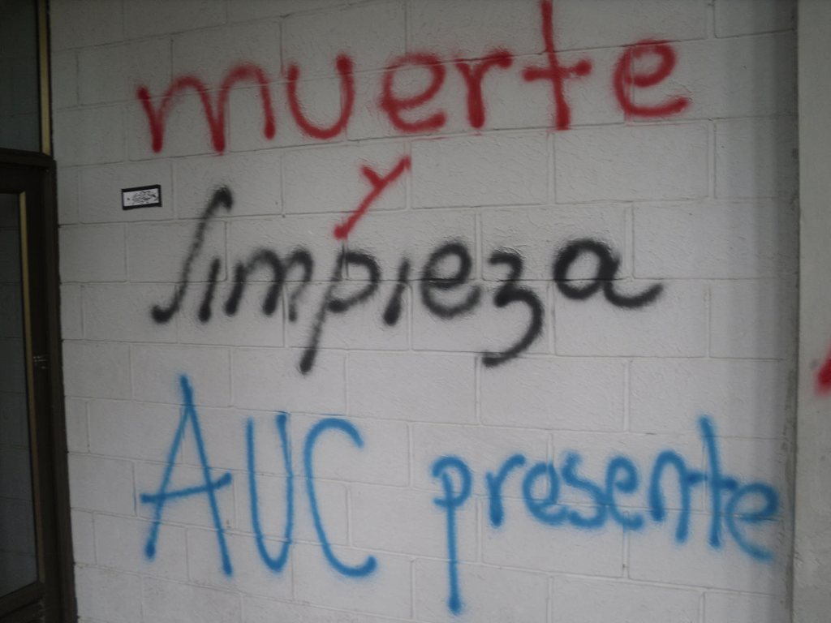
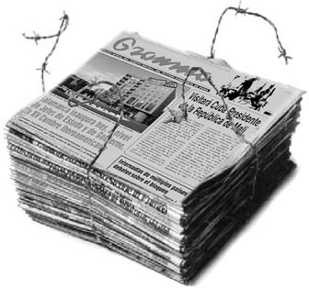
CATEGORIAS
PREGUNTAS PROBLEMATIZADORAS
COMPROBACIÓN
¿Cómo sabe la identidad de estos grupos?
PARA NADIE ES UN SECRETO DE LA EXISTENCIA DE ESTOS GRUPOS, LOS MEDIOS DE COMUNICACIÓN DE IGUAL MANERA LOS HAN DIFUNDIDO. ELLOS IGUALMENTE HACEN ALUSION A SU EXISTENCIA.

Slide 7
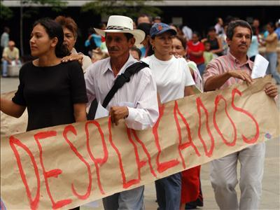
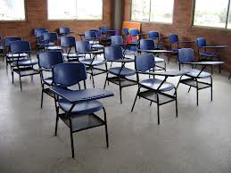
CATEGORIAS
PREGUNTAS PROBLEMATIZADORAS
PREDICCIÓN
¿Qué consecuencias a futuro traería este conflicto?
DESERCIÓN ESCOLAR , DESPLAZAMIENTO FORZADO. VIOLENCIA, POBREZA ABSOLUTA, PROSTITUCION Y MUCHOS PROBLEMAS DE INDOLE SOCIAL.

Slide 8
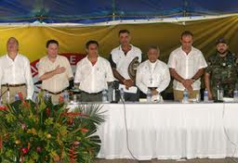
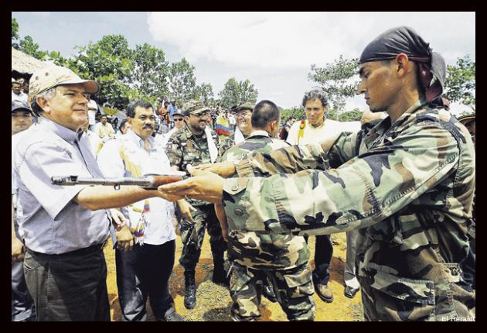
CATEGORIAS
PREGUNTAS PROBLEMATIZADORAS
GESTIÓN
¿Qué se podría hacer para mitigar o erradicar el conflicto? ¿Cómo se podría hacer?
CON UNOS ACUERDOS SERIOS EN LOS QUE SE DEN GARANTÍAS A LOS INTEGRANTES DE ESTOS GRUPOS; A PESAR DE QUE SE HAN DADO, ALGUNOS DESISTEN DEL SOMETIMIENTO A LA JUSTICIA. PROCESOS DE PAZ Y REPARACION. INVERSION SOCIAL

Slide 9
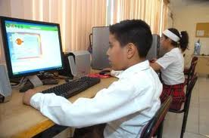
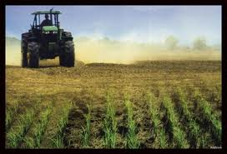
CATEGORIAS
PREGUNTAS PROBLEMATIZADORAS
OPINIÓN VALORACIÓN
¿Qué opinión le merece este conflicto en Yopal?
FINALIZANDO EL CONFLICTO ARMADO TENDREMOS A LOS JÓVENES Y NIÑOS EN LAS AULAS Y HABRÁ DESARROLLO, PUES LA GENTE INVERTIRÁ Y COSECHARÁ SUS TIERRAS.

Slide 10
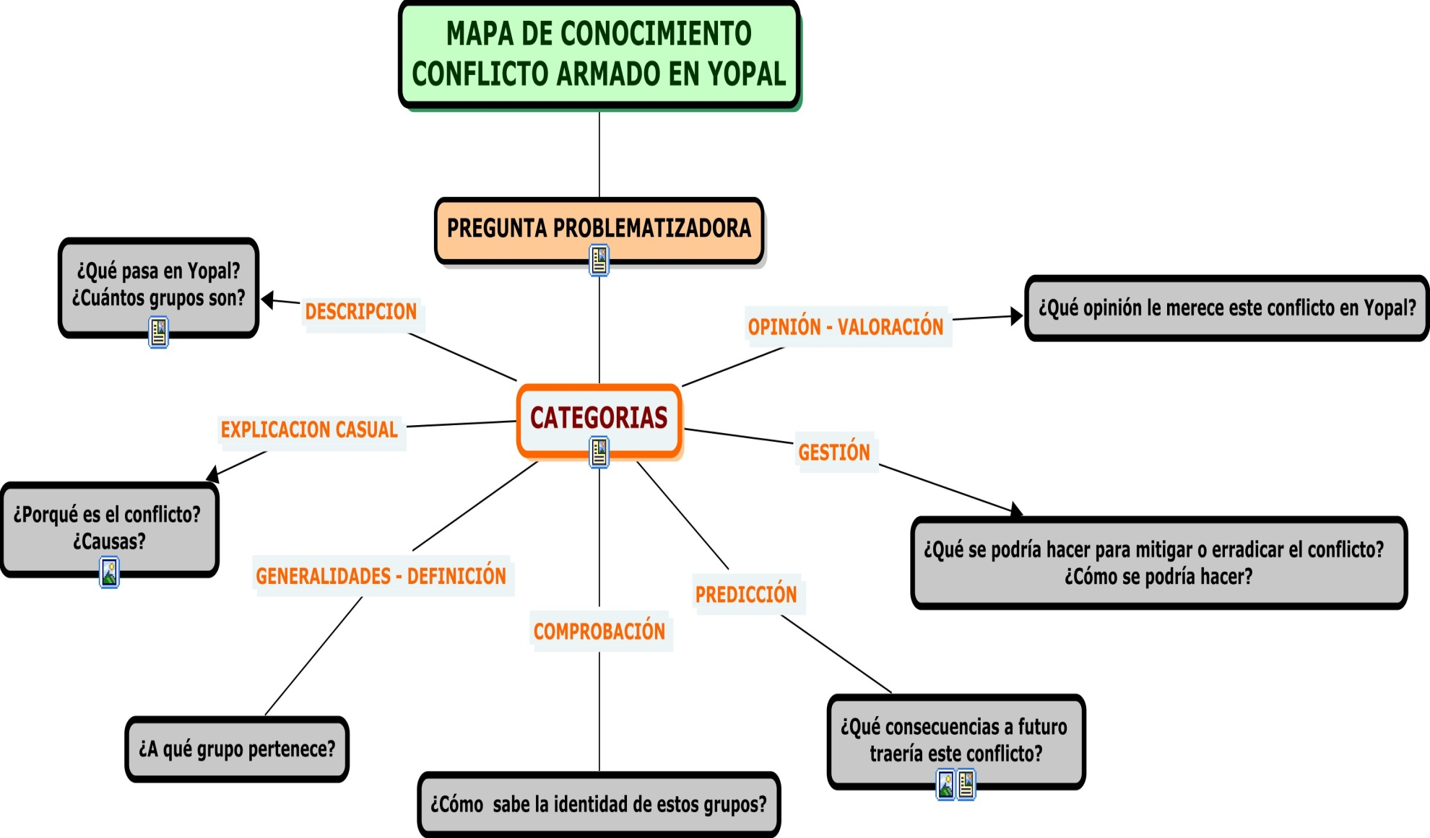
MAPA DE CONOCIMIENTO REGIONAL
CONFLICTO ARMADO EN YOPAL

